Slide 1

고급 자바 프로그래밍
: STS를 이용한 Spring 프로그래밍
박 경 태
comsi.java@gmail.com

Slide 2
4. MVC를
이용한 웹어플리케이션

Slide 3
4.1 MVC 프레임워크 구조

Slide 4

스프링 MVC의 수행 흐름
스프링 MVC의 클라이언트 요청 처리 과정
유저
2.요청URL과 매핑되는 Controller 검색
HandlerMapping
1.처리요청(URL)
3.해당 Controller에 요청처리
DispatcherServlet
Controller
String
4. 처리 결과(Session)과 뷰 페이지(String)
5. 컨트롤러에서 보내온 결과를 보여줄 View(JSP 파일) 파일검색
ViewResolver
6. 최종결과 출력
(브라우저)
View

Slide 5
스프링 MVC를 이용한 웹어플리케이션
스프링 MVC의 주요 구성 요소
구성요소 | 설명
DispatcherServlet | 유일한 서블릿 클래스로서 모든 클라이언트의 요청을 가장 먼저 처리하는 Front Controller
HandlerMapping | 클라이언트의 요청(URL)을 어떤 Controller가 처리할지를 결정
Controller | 클라이언트의 요청을 처리한 뒤, 필요시 결과를 세션에 저장하고 뷰페이지(JSP) 정보를 넘김
ViewResolver | Controller가 리턴한 View 이름으로 실행할 JSP경로를 완성한다.

Slide 6
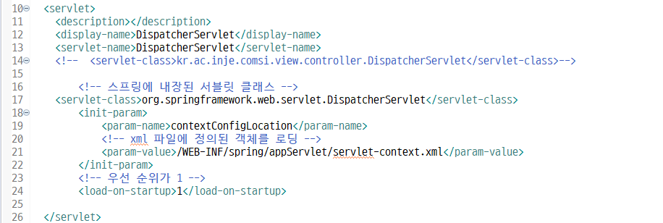
web.xml 수정

Slide 7
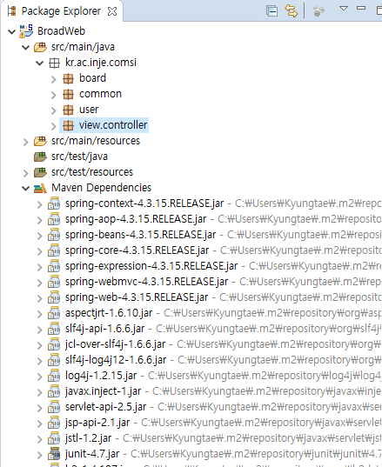
Spring MVC 준비
기존 Controller 관련 파일들을 모두 지운다.
- DispaterServlet 클래스

Slide 8
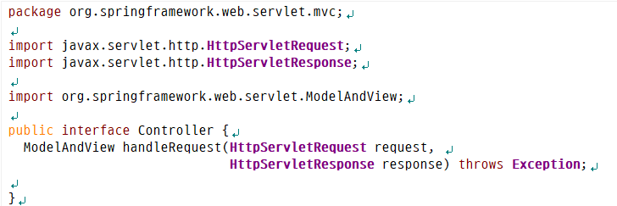
Spring MVC 준비 – 스프링의 Controller interface
기존 Controller 클래스들을 스프링에서 제공하는 Controller interface로 구현해야 한다.

Slide 9
4.2 MVC 프레임 구현

Slide 10
(1) Controller 인터페이스 작성
DisapatchServlet은 클라이언트의 요청을 가장 먼저 받아들임
클라이언트의 요청을 처리하기 위해서 하는 일은 거의 없음
→ 실질적인 요청 처리는 각 Controller가 담당
모든 Controller를 같은 타입으로 관리하기 위한 인터페이스를 만들어야 한다.
클라이언트의 요청을 받은 DispatcherServlet은 HandlerMapping을 통해 Controller 객체를 검색하고, 검색된 Controller를 실행한다.
이때 어떤 Controller객체가 검색되더라도 같은 코드로 실행하려면 모든 Controller의 최상위 인터페이스가 필요

Slide 11
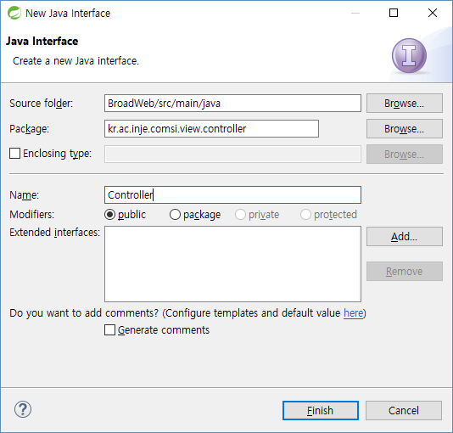
src/main/java 폴더에서

Slide 12
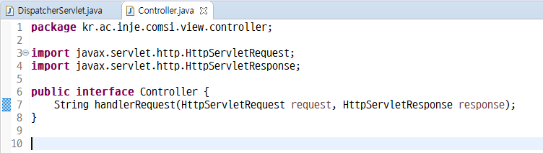
Controller interface – 모든 Controller가 사용
‘r’을 제거한다(오타).
➔ 이후 모든 Controller 클래스에서도 제외

Slide 13
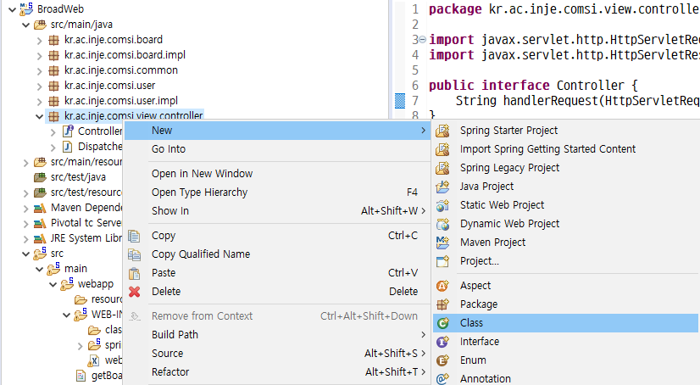
(2) LoginController 구현

Slide 14
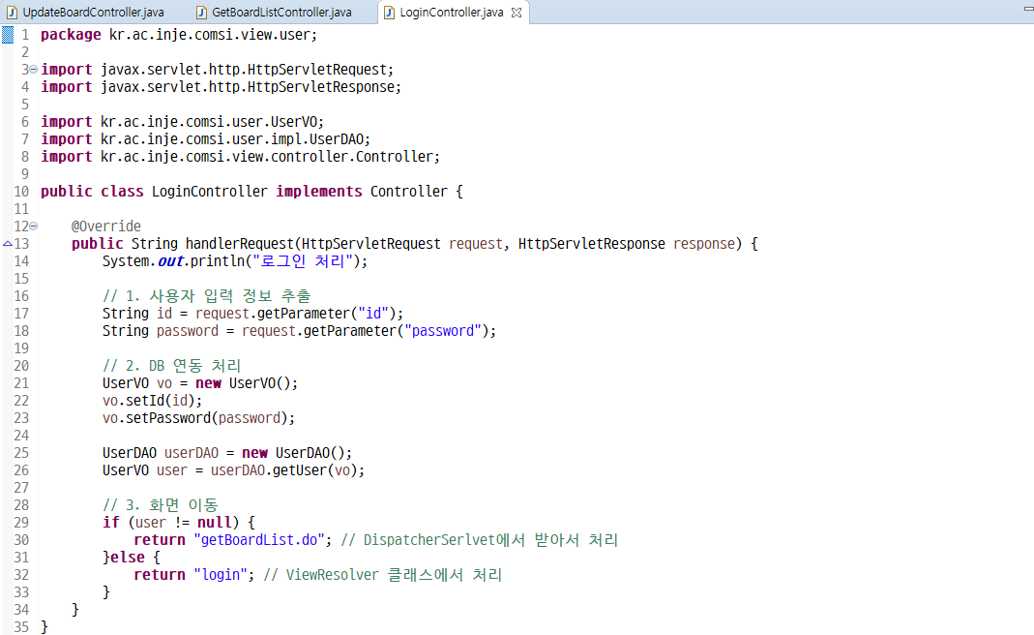

Slide 15
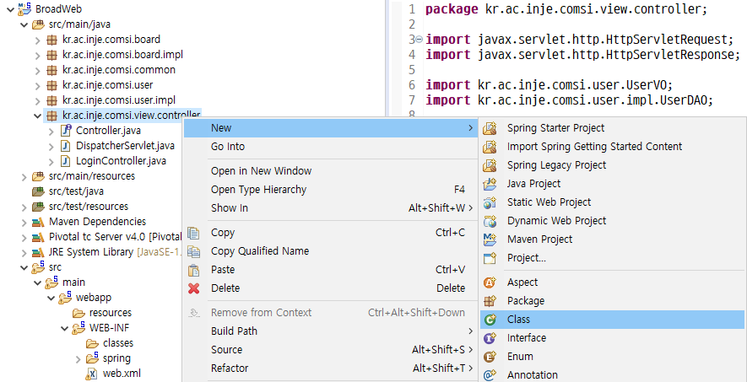
(3) HandlerMapping 클래스 작성
HandlerMapping은 모든 Controller 객체를 저장하고 있다가 클라이언트의 요청이 들어오면 처리할 특정 Controller를 검색하는 기능
DispatcherServlet에서 사용하고 init() 메소드가 호출될 때 단 한 번 생성

Slide 16
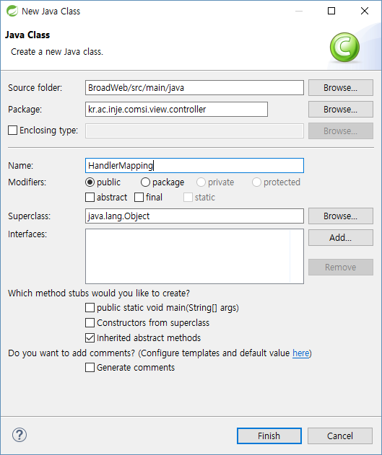
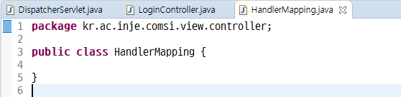
이어서…

Slide 17
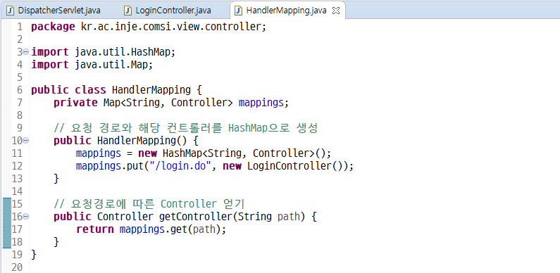
HandlerMapping.java 클래스
HandlerMapping은 Map 타입 컬렉션 멤버변수를 가지고 게시판 프로그램에 필요한 모든 Controller객체 등록하고 관리

Slide 18
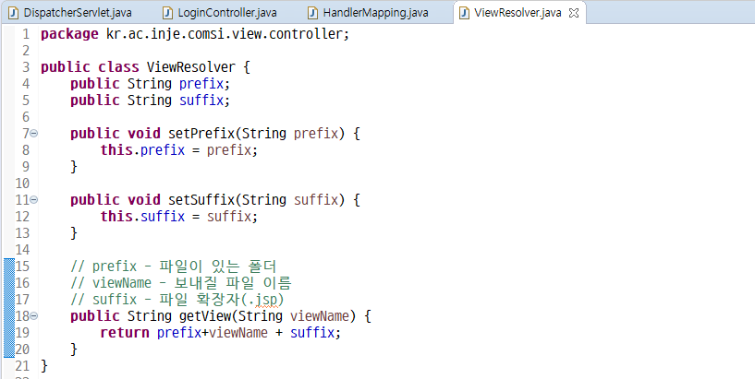
(4) ViewResolver클래스 작성
ViewResolver클래스는 Controller가 리턴한 View에 접두사와 접미사를 결합하여 최종 실행된 View 경로와 파일명을 완성한다.
DispatcherServlet의 init() 메소드가 호출될 때 단 한 번 생성

Slide 19
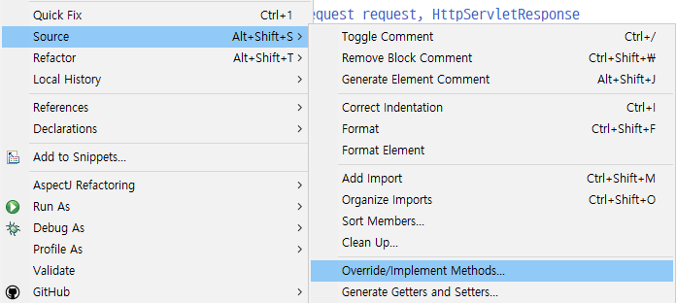
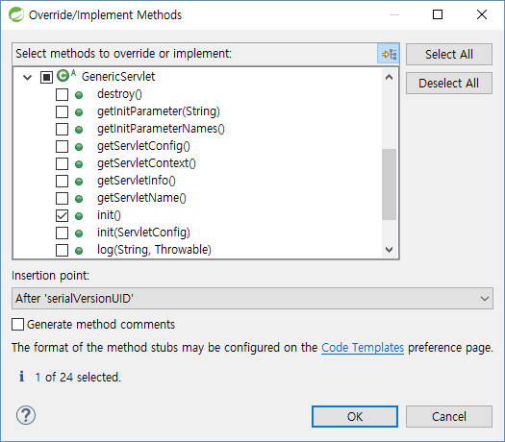
(5) DispatcherServlet 수정

Slide 20
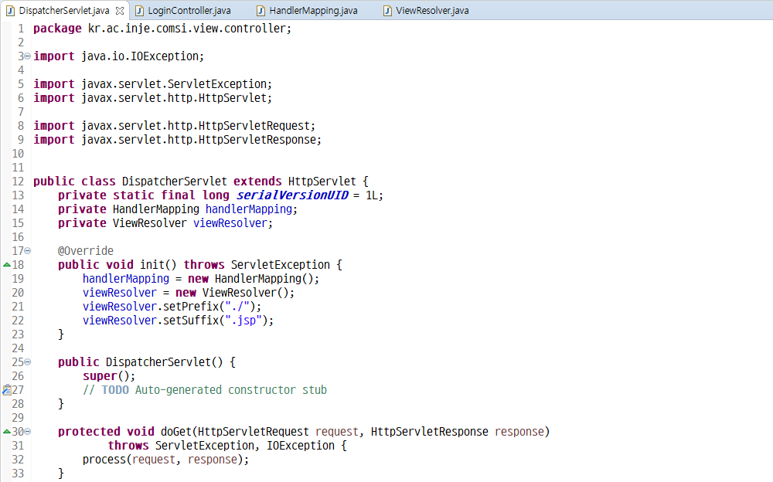
DispatcherServlet 수정

Slide 21
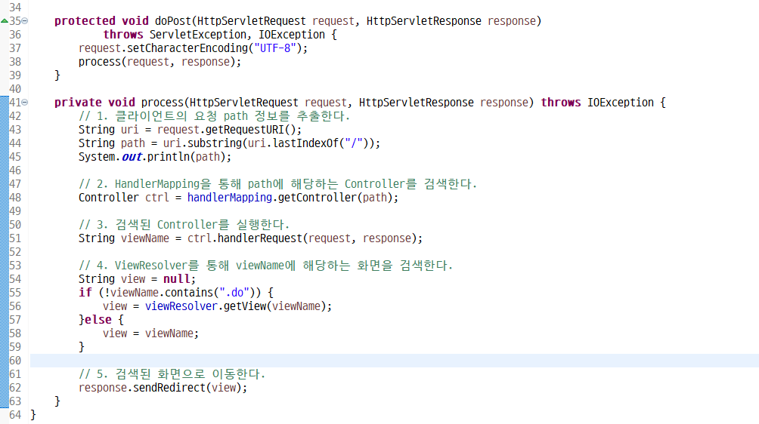
이어서…

Slide 22
4.3 MVC 프레임워크 적요

Slide 23
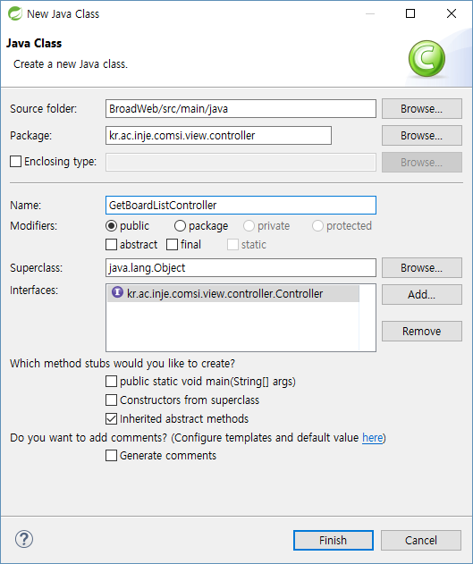
(1) 글 목록 검색 구현
Controller 인터페이스를 구현한 GetBoardListController 클래스 작성

Slide 24
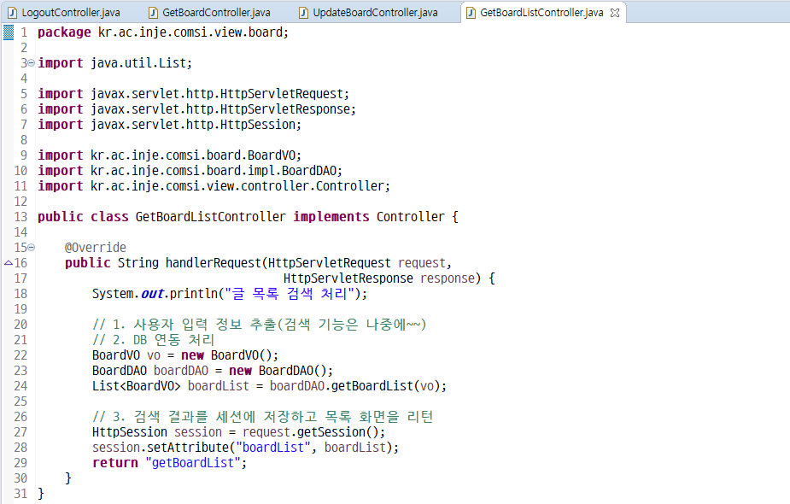
GetBoardListController 클래스

Slide 25
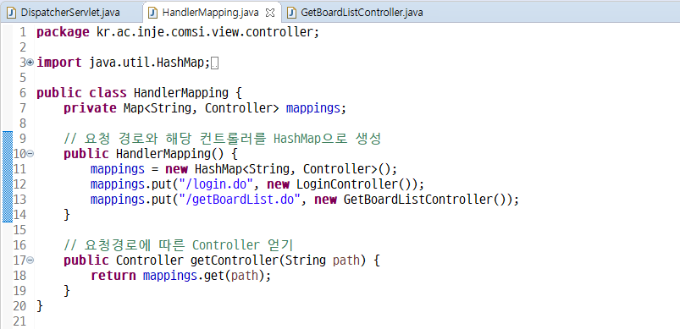
새로운 Controller를 추가했으므로 HandlerMapping 수정
GetBoardListController 추가

Slide 26
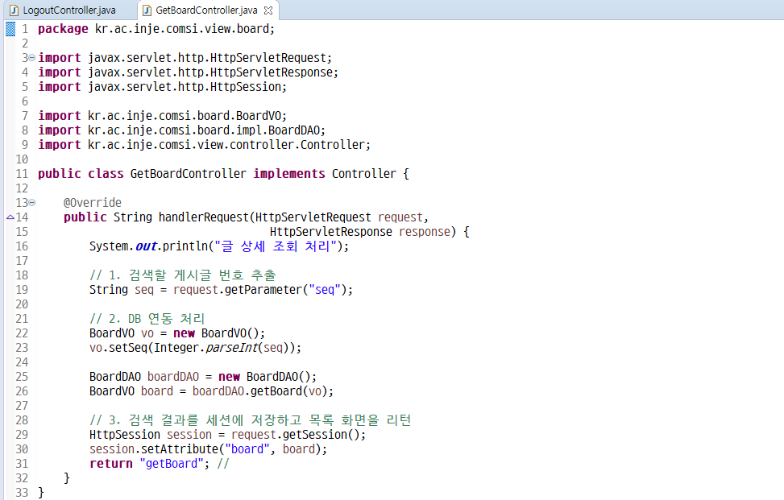
(2) 글 상세보기 구현 – GetBoardController 클래스

Slide 27
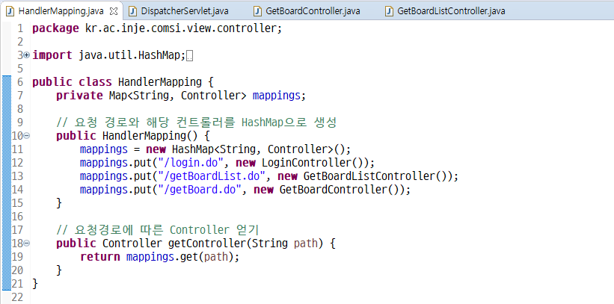
새로운 Controller를 추가했으므로 HandlerMapping 수정
GetBoardController 추가

Slide 28
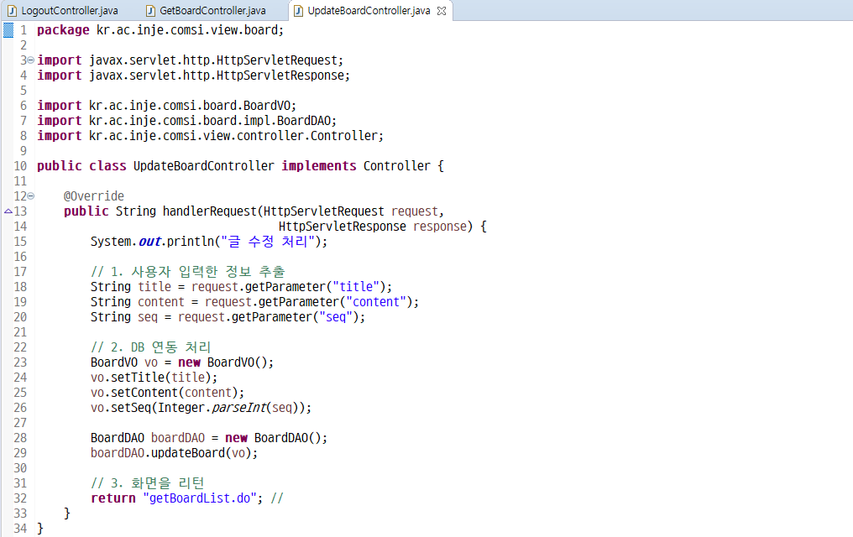
(3) 글 수정 구현 – UpdateBoardController 클래스

Slide 29
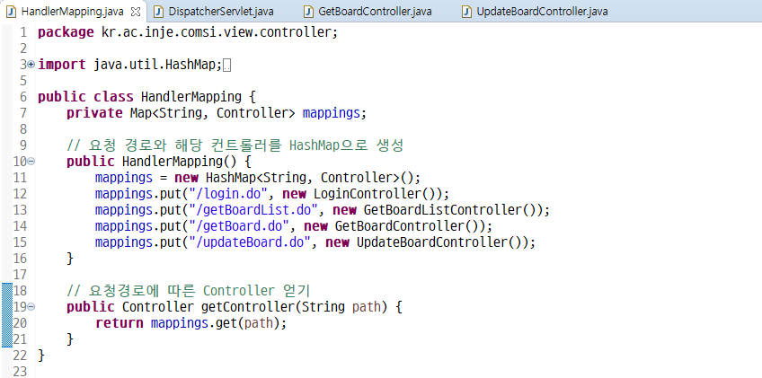
새로운 Controller를 추가했으므로 HandlerMapping 수정
UpdateBoardController 추가

Slide 30
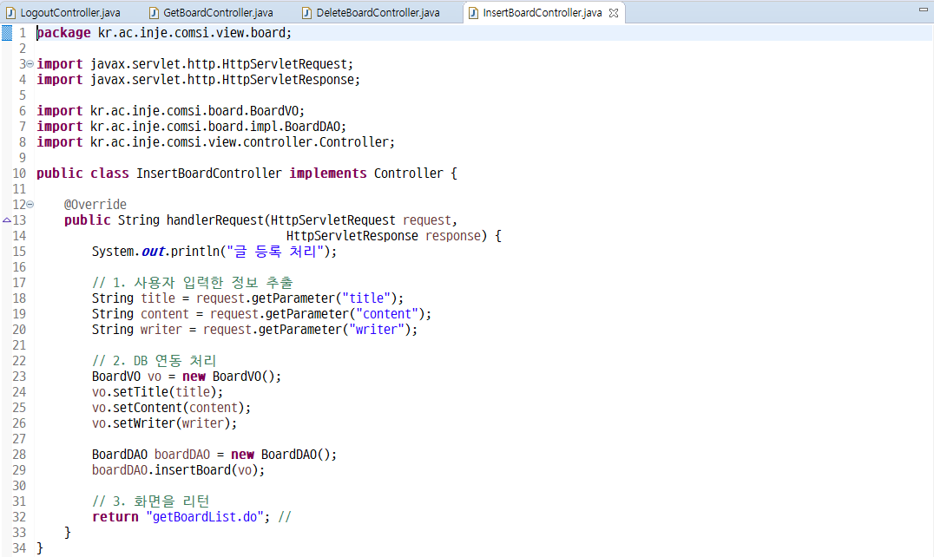
(4)글 등록 구현 – InsertBoardController 클래스

Slide 31
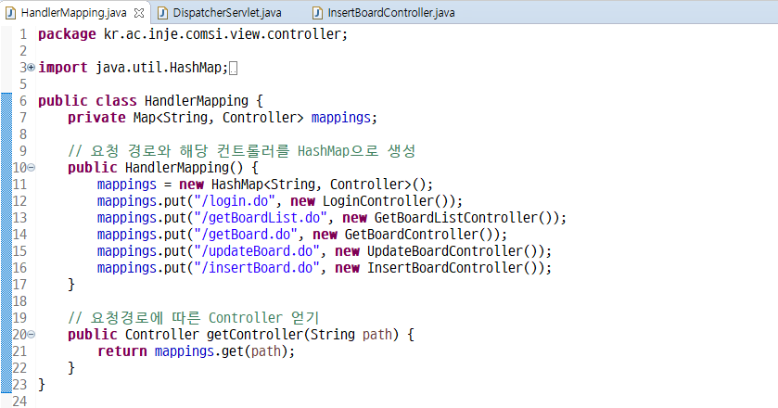
새로운 Controller를 추가했으므로 HandlerMapping 수정
InsertBoardController 추가

Slide 32
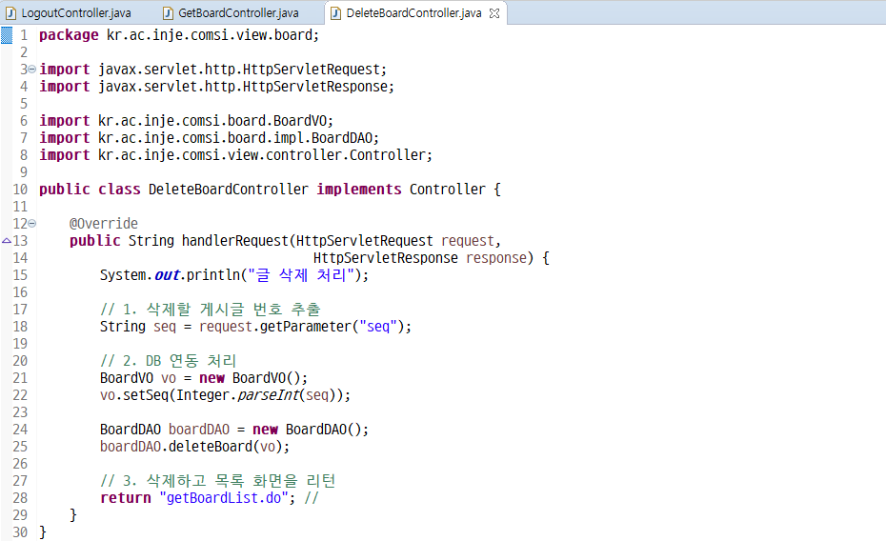
(5) 글 삭제-DeleteBoardController 클래스

Slide 33
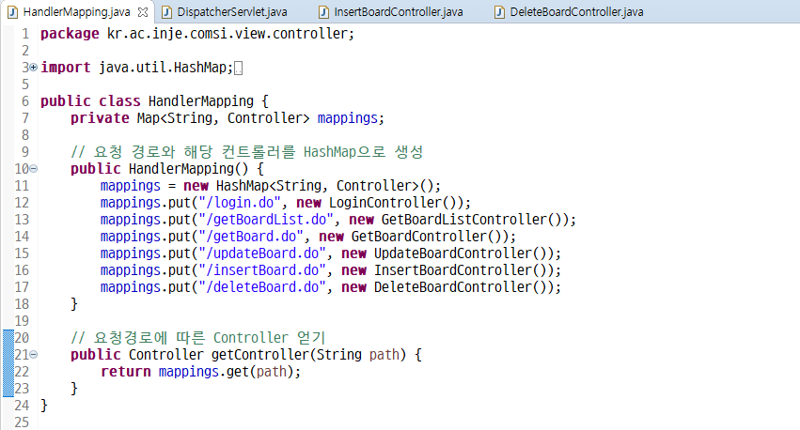
새로운 Controller를 추가했으므로 HandlerMapping 수정
DeleteBoardController 추가

Slide 34
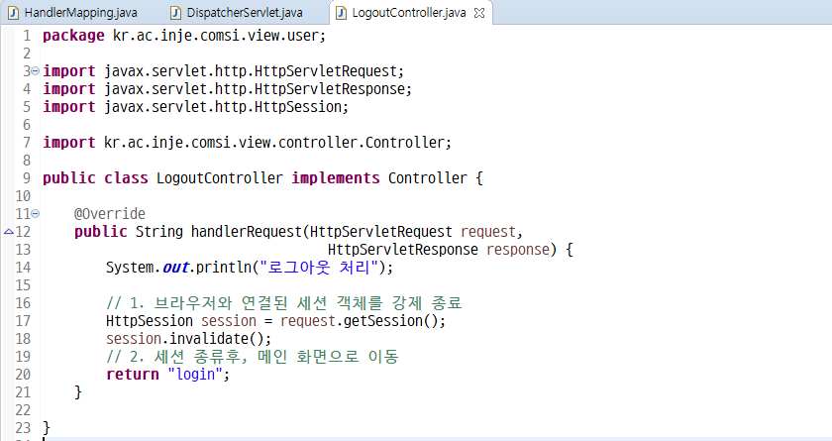
(6) 로그아웃 구현-LogoutController 클래스

Slide 35
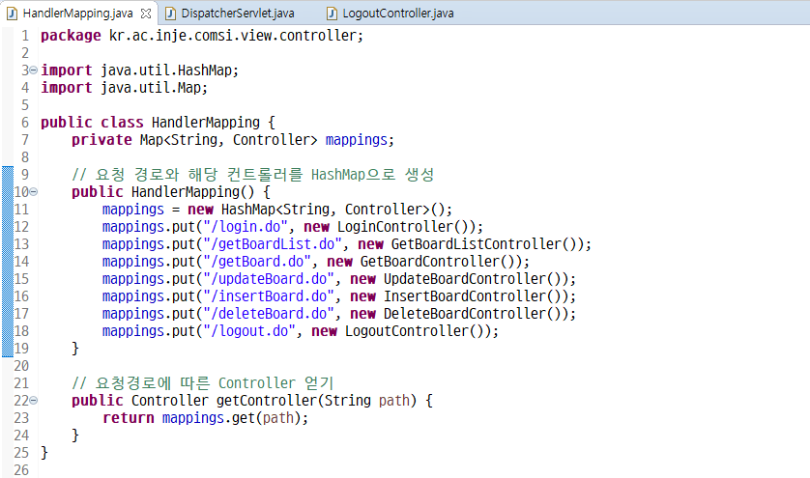
새로운 Controller를 추가했으므로 HandlerMapping 수정
LogoutController 추가

Slide 36
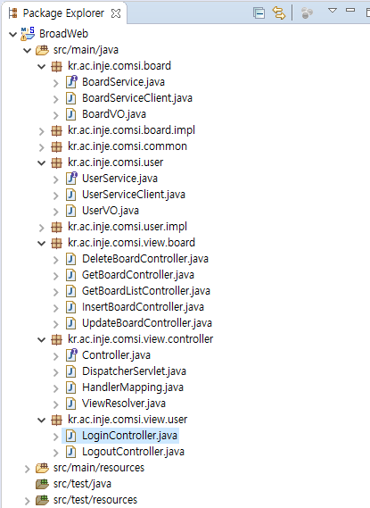
프로젝트 클래스 구조

Slide 37
모델2 실행결과

Slide 38
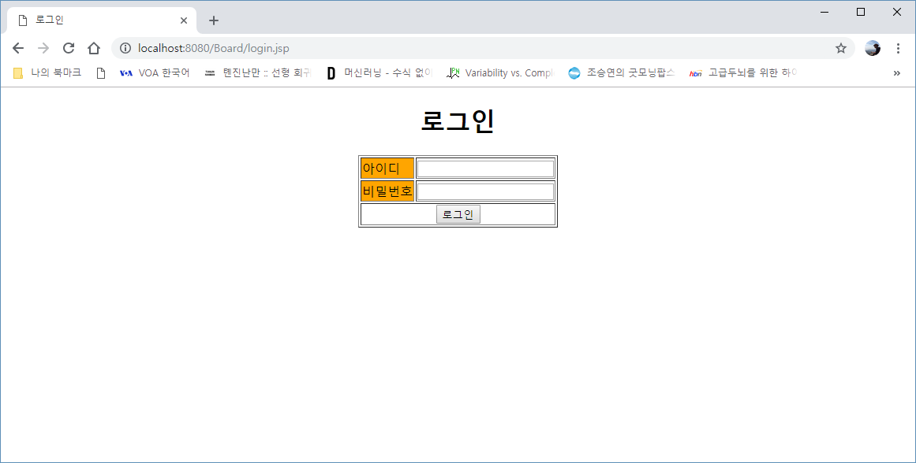

Slide 39
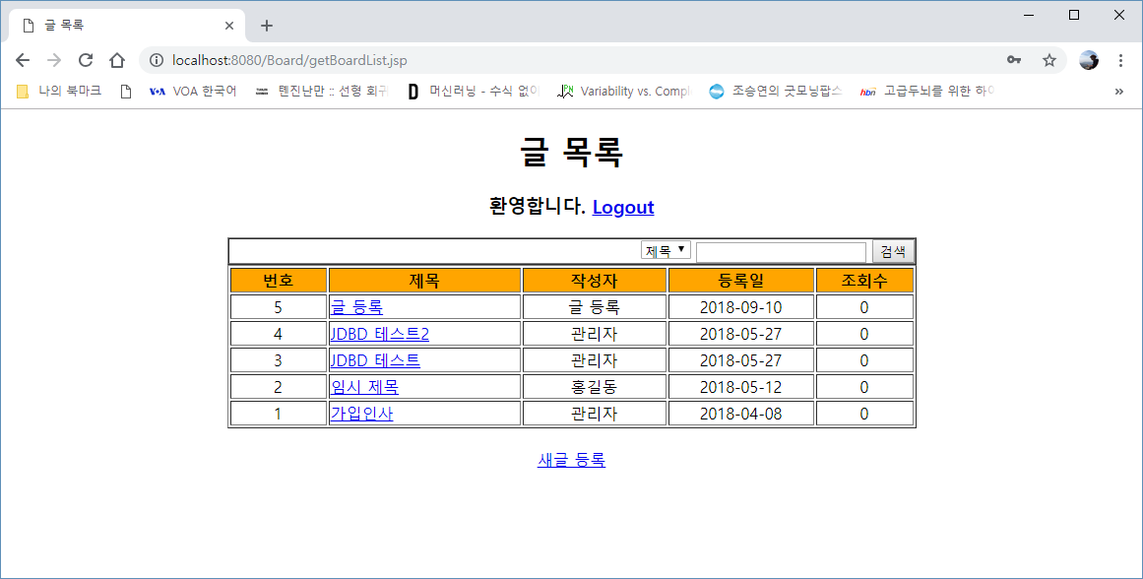
글 목록 보기

